Slide 1
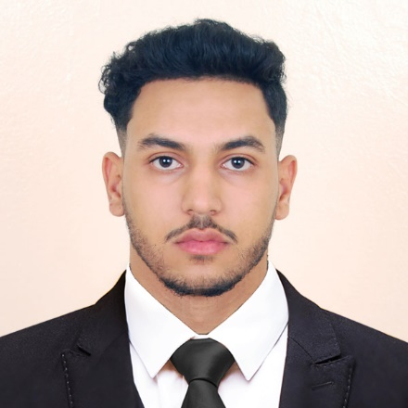











DLIMI YASSINE
DÉVELOPPEUR FULL STACK JAVA
Contact
Profile
Je suis récemment diplômé en informatique, en me concentrant sur le développement back-end en utilisant Java (Spring Boot) avec Angular côté front-end. je suis à la recherche d'une opportunité possédant une bonne expérience pratique et théorique. Cherchant toujours à s’améliorer et à apprendre des nouvelles techniques.
+212 6 44 83 22 35
Beni Mellal, Maroc
dlimiyassine08@gmail.com
Expérience
22 ans, célibataire
Novembre 2023 – Février 2024
Stage en développement des application web chez Training Edge Consulting
Technologies : Spring boot – Angular – aws
Outils : Git - Github - VSCode - Intellij - Postman
yassine dlimi
dlimiyassin
Formations
Compétences
2021-2023
Java - Spring Boot
Licence informatique, FST Béni Mellal.
Angular
2019-2023
HTML, CSS, JS
DEUST mipc, FST Béni Mellal.
Bootstrap
2018-2019
Baccalauréat science physique, Hassan 2, Beni Mellal.
SQL
Projets
MySQL, PostgreSQL
Projet de Stage : Gestion des employés
Git – Github
Le système permet la gestion du compte administrateur, des comptes employés, ainsi que la création de questionnaires de test de personnalité pour les employés.
Backend : Spring Boot 3 - Spring Data JPA - Spring securit & JWT - Vérification par e-mail …
Frontend : Interceptors - Guards - rxjs - ngx - Reactive Forms - Validation - ng-bootstrap …
Agile - scrum
UML
Microsoft: Word, Power…
Langues
Arabe : maternelle
Français : courant
Projet de fin d’étude : E-learning
Anglais : courant
Une plateforme d’apprentissage en ligne réalisé par Laravel, Bootstrap
Qualités
Mini projet : Java
Passionné
Réalisation d’une application Desktop Gestion des voitures connecté avec une base de donnés
Motivé
Mini projet : base de données
Esprit d'équipe
Modélisation de base de données de gestion des étudiants

